Slide 1
Психологический кризис трех лет Признаки и особенности
Педагог – психолог
Григорьева Юлия Викторовна

Slide 2
Что такое кризис трех лет?
Кризис трех лет – это критический возраст ребенка, когда наступает переломный момент в его развитии - переход из раннего детства в дошкольное.
Этот кризис так или иначе проявляется у каждого ребенка.
Появление этого кризиса закономерно, так как оно проистекает из общих законов развития личности и предпосылки к нему возникают еще в раннем возрасте.

Slide 3
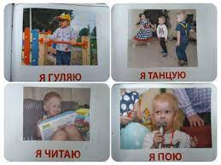
Особенности поведения детей в три года
– Потребность в движении.
– Стремление к самостоятельности.
– Ребенок начинает говорить о себе не в третьем, а в первом лице.
– Физическое развитие – бурный физический рост.
– Ребенок осознает себя как отдельного человека со своими желаниями и особенностями.

Slide 4
Что характерно для кризиса?
Постепенное увеличение самостоятельных действий ребенка, осознания им собственных сил и возможностей приводит к тому, что ребенок все чаще начинает произносить знакомое каждой маме:
«Я сам».
И именно эти слова, как правило, и открывают кризис трех лет.

Slide 5
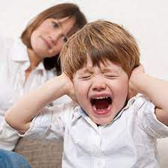
Признаки кризиса
Негативизм.
Упрямство.
Деспотизм.
Обесценивание.
Строптивость.
Бунт (протест).
Самостоятельность.

Slide 6
Негативизм
Негативизм – это стремление ребенка сделать всё наоборот, совсем не так, как ему говорят мама или папа.
Негативизм у ребенка, переживающего кризис трех лет, может доходить до крайних проявлений, он может утверждать, что белое – это чёрное, что груша – это картошка и т. д.

Slide 7
Упрямство
Упрямство – это реакция ребенка, который настаивает на чем-то не потому, что ему очень этого хочется, а потому, что он сам об этом сказал взрослым и требует, чтобы с его мнением считались.
Он не может отказаться от своего первоначального решения даже при изменившихся обстоятельствах (ему не так уж сильно хочется, или совсем не хочется, или давно расхотелось).
Мотив упрямства в том, что ребенок не желает отступать от первоначального решения, он буквально связан им.

Slide 8
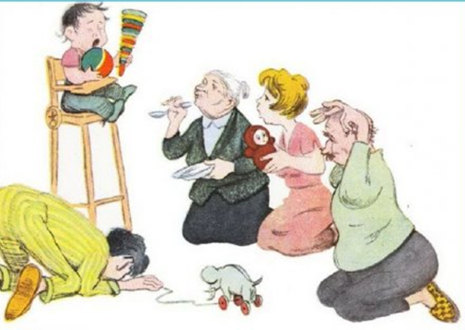
Деспотизм
Деспотизм – у ребенка появляется стремление проявлять власть по отношению к окружающим (желание малютки подчинить своей воле взрослых). Ребенок начинает управлять чаще всего мамой, и решать, куда ей можно ходить, а куда нет.
Этот симптом может проявляться в семье, где у родителей единственный маленький ребенок, и (или) все взрослые балуют его.
Например, маленький сын требует, чтобы мать не выходила из комнаты и сидела (спала) рядом. Этим дети стараются вернуть состояние младенчества, когда родители им предоставляли всё по первому требованию.

Slide 9
Обесценивание
Обесценивание - это резкое изменение отношения ребёнка к тому, что раньше для него было важным (любимые игрушки, книги, занятия, а также сами взрослые).
Проявляется в кривлянии, обзывании, поломке игрушек: то есть, малыш показывает, что уже не нуждается в том, что раньше ему было дорого.

Slide 10
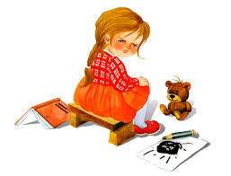
Строптивость
Строптивость – это демонстративное отвержение ребёнком того, что предлагают взрослые. Она является одним из неприятных симптомов кризиса у маленького трехлетнего отпрыска.
Строптивость безлична. Если негативизм направлен конкретно против того или иного взрослого, то строптивость направлена на все действия, которые предлагаются ребёнку.

Slide 11
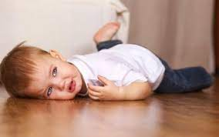
Бунт (протест)
Бунт (протест) – это отказ ребёнка выполнять привычные действия и (или) когда намеренно делает то, что ему запрещают. Проявляется в желании привлечь больше внимания (сопровождаются вспышками гнева или истерикой).
Кроха трех лет старается показать родителям, что его желания имеют такой же вес, как и их собственные, поэтому идет на конфликт по любому поводу.

Slide 12
Самостоятельность
Самостоятельность – это возможность без посторонней помощи справиться с необходимыми делами (одеться, убрать игрушки на место, расставить тарелки на стол) проявив ответственность и внимательность.
Для развития самостоятельности ребёнок должен иметь уверенность, что справится с бытовыми делами.
Дитя проявляет любознательность, учится новому, старается понять непонятные вещи, что впоследствии благоприятно сказывается на формировании его личности.

Slide 13
Памятка для родителей
1. Кризис может начаться уже с 2,5 лет, а закончиться в 3,5-4 года.
2. Постарайтесь выработать правильную линию своего поведения, станьте более гибкими, расширьте права и обязанности ребенка.
3. Позвольте малышу быть самостоятельным. Не вмешивайтесь (по возможности) в дела ребенка, если он не просит. Ребёнок, пыхтя, натягивает куртку, так хочется ему помочь, но он не оценит Вашего стремления, скорее всего, будет громко сопротивляться.
4. Помните, что ребенок как бы испытывает Ваш характер, проверяя по несколько раз в день, действительно ли то, что было запрещено утром, запретят и вечером. Проявите твердость. Установите четкие запреты, их не должно быть слишком много. Этой линии поведения должны придерживаться все члены семьи.
5. Помните, что ребенок многие слова и поступки повторяет за Вами, поэтому следите за собой.

Slide 14
Памятка для родителей
6. При вспышках упрямства, гнева попробуйте отвлечь малыша на что-нибудь нейтральное.
7. Когда ребенок злится, у него истерика, то бесполезно объяснять, что так делать нехорошо, отложите это до тех пор, когда малыш успокоится (в спокойном и желательно безлюдном месте).
8. Используйте игру для сглаживания кризисных вспышек. Например, если ребенок отказывается есть (умываться, одеваться и т.п.), не настаивайте, посадите зайку за стол и пусть малыш его кормит, но зайка хочет есть по очереди – ложка ему, ложка Саше.
9. Для благополучного развития ребенка желательно подчеркивать, какой он уже большой, не «сюсюкаться», не стараться все сделать за малыша. Разговаривайте с ним, как с равным, как с человеком, мнение которого Вам интересно.
10. Любите ребенка и показывайте ему, что он Вам дорог даже заплаканный, упрямый, капризный.

Slide 15
БЛАГОДАРЮ ЗА
ВНИМАНИЕ!
Запись на консультацию к педагогу-психологу производится по
e-mail: psidsad@yandex.ru

